Slide 1
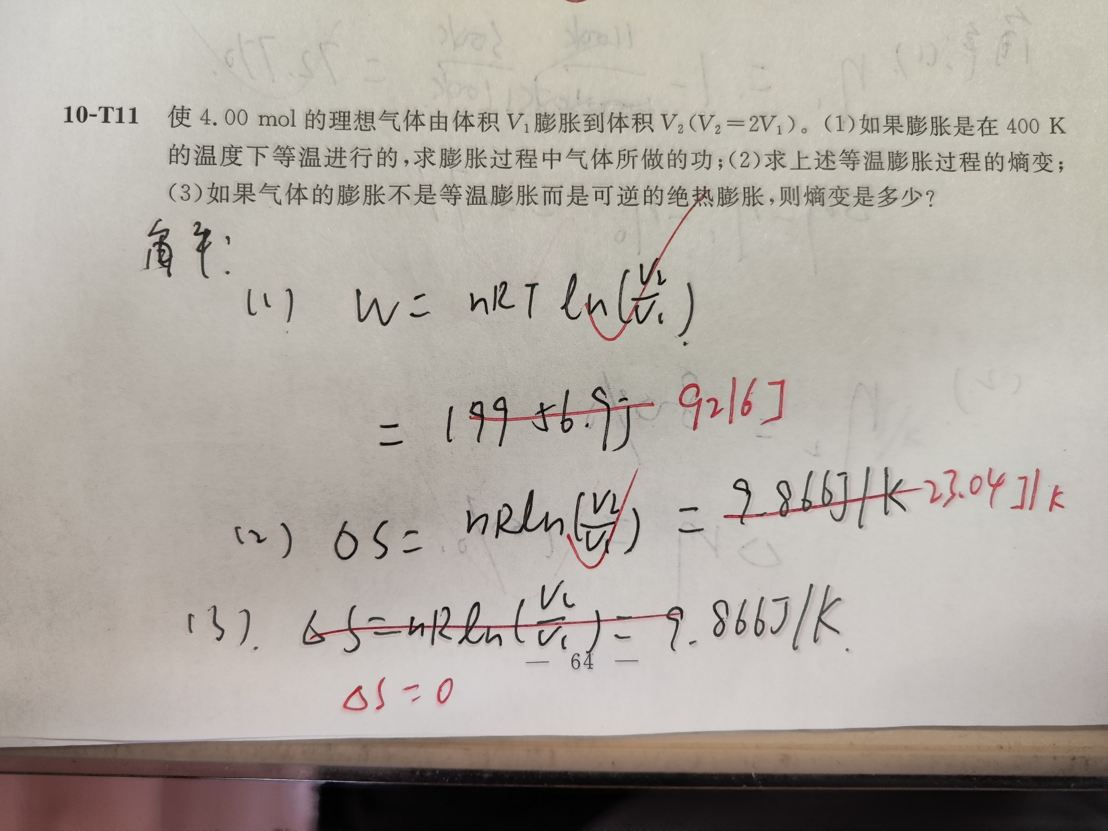
没有过程？？

Slide 2
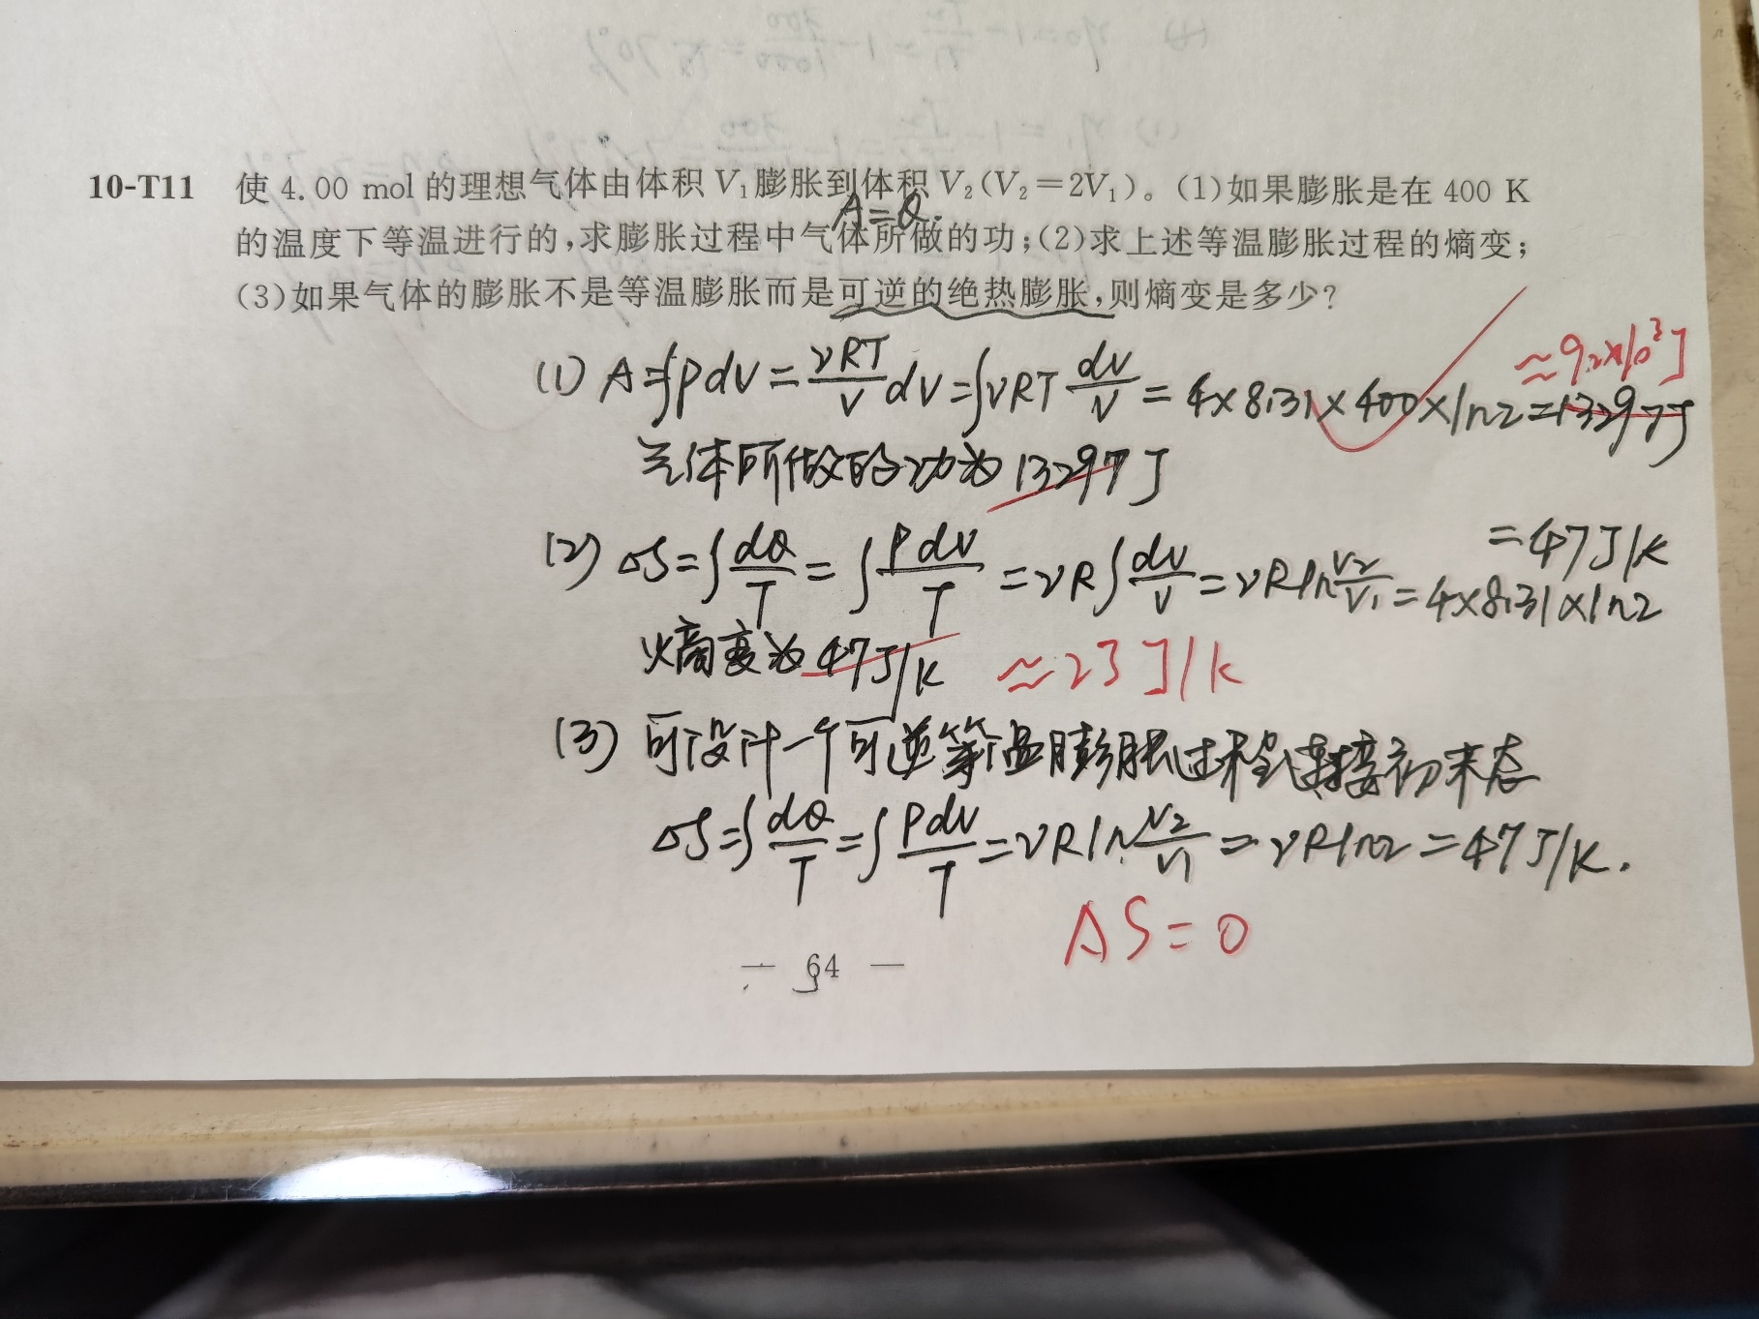
绝热膨胀过程中，牺牲内能做功，温度发生变化。

Slide 3
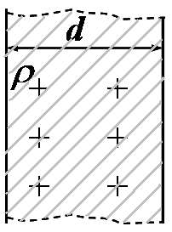
上节课的相关内容
——静电场的基本规律之一
内
P
.
r
P
.
P
.
P
.
h
o
.
P
电场力

Slide 4
上节课的相关内容
静电场做功
——静电力是保守力
静电场两个基本性质：
高斯定理
有源场
内
环路定理
无旋场
静电场是保守场
可以引入“电势”、“电势能”的概念
32

Slide 5
b
六、电势、电势能
L₂
L₁
存在与位置有关的标量函数
1.电势差、电势
a
定义：a、b两点的电势分别为
V_{a}、V_{b}，则两点间的电势差为
将单位正电荷
从a→b电场力作的功
即 a、b两点的电势差 =
电场中任意点P 的电势
单位：V或J/C

Slide 6
注
1º 电场中某点的 “V ” 由场源电荷及场点位置决定，
与 q₀ 无关（类同E 与q₀无关）。它描述的是电场
“能的性质”。
2º 由定义式
有
3º 电势是标量，有正、有负。
4º 电势是相对量，相对于 V =0 处而言。
原则上可选电场中任意一点的电势为零。
电荷分布在有限空间，
取无穷远点为 V = 0
理论上
电势零点
的选取
电荷分布在无限空间，
取有限远点为 V = 0
一般工程上
选大地或设备外壳为V = 0点

Slide 7
2.电势的计算
（1）用定义法求V
例19. 点电荷q电场中任意一点P 的电势V =？
解：
r
已知q的电场
E
则P点的电势为
q
P
q > 0时, V_{P}为正, r↑ V↓, r∞处V∞= 0 min
q < 0时, V_{P}为负, r↑ V↑, r∞处V ∞= 0 max

Slide 8
例20. 计算均匀带电球面电场中任一点P的电势。
解: 用定义法, 选V∞= 0,
r ≥ R处
P
P
r ≤ R处
o
与点的位置无关
无场区是等势区
V
r =R 处
o
注意
E =0 的区域 “V ”不见得为零

Slide 9

例21. 求半径为R，电荷体密度为ρ 的无限长均匀
带电圆柱体的电势分布？
解：由高斯定理求得各处的电场
柱外 r ≥ R
无意义
柱内 r < R
∞
若令V∞= 0 则有
P
r
令柱面处V_{R}=0，则
r >R
V_{R}=0
r <R
r = 0处
V = V_{max} =

Slide 10
（2）用叠加法求V
点电荷系电场中的电势
在点电荷系 的电场中,
任意点P处的电势：
dq
.P
电势叠加原理
任意带电体场中的电势

Slide 11
例22.长为L 的均匀带电导线, 电荷线密度为+λ。
求:延长线上任意一点 P 的电势？
解：用迭加法
l
取电荷元
L
P点的电势
0

Slide 12
例23.求一均匀带电圆环轴线上任意点P 的电势。
解：用迭加法，取电荷元dq,
.
其在P点产生的电势为
R
Q
P
x
所有电荷在P产生的电势
Q
0
讨论
相当于点电荷
4º 若是一带电圆盘？

Slide 13
例24.真空中半径分别为 R₁、 R₂的两金属圆筒电极间
电压为U。求（1）静止电子从外圆筒到内圆筒时
的速度？（2）两圆筒间电场强度E 的分布？
解:（1）
（2）
.
λ
代入E 中，得

Slide 14
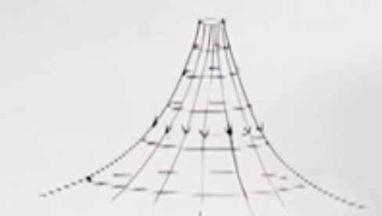
3. 等势面
电场中所有电势相等的点构成的曲面叫等势面（可由实验测定）
等势面与电场线的关系：
（1）电场线与等势面处处正交
（2）电场线方向指向电势降低方向
Notes:
如果不垂直，沿着等势面移动电荷就会做功
沿电场线方向积分，Va-Vb>0
等势面较密时，需要在较短的距离内积分即达到△V

Slide 15
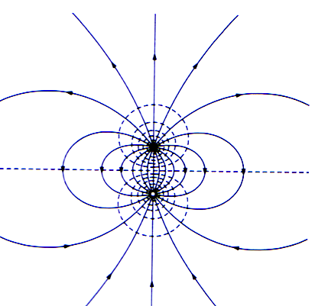
3. 等势面
电场中所有电势相等的点构成的曲面叫等势面（可由实验测定）
等势面与电场线的关系：
（1）电场线与等势面处处正交
（2）电场线方向指向电势降低方向
（3）若相邻等势面电势差相等
等势面密集处场强大
等势面稀疏处场强小
注意
q₀
q₀
在同一等势面上移动电荷,电场力作功恒为零。
Notes:
如果不垂直，沿着等势面移动电荷就会做功
沿电场线方向积分，Va-Vb>0
等势面较密时，需要在较短的距离内积分即达到△V

Slide 16
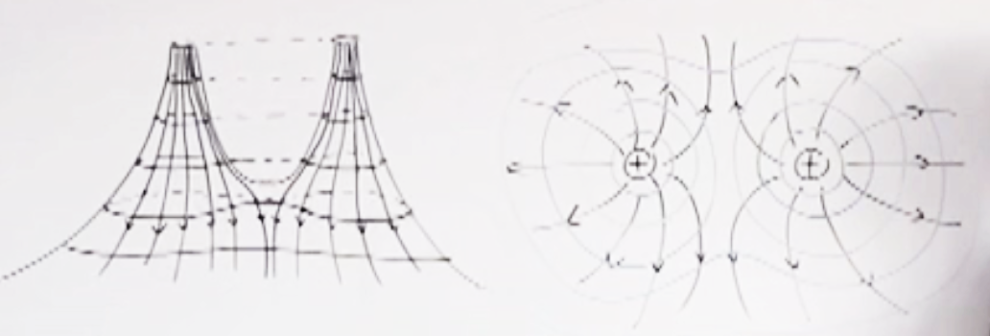
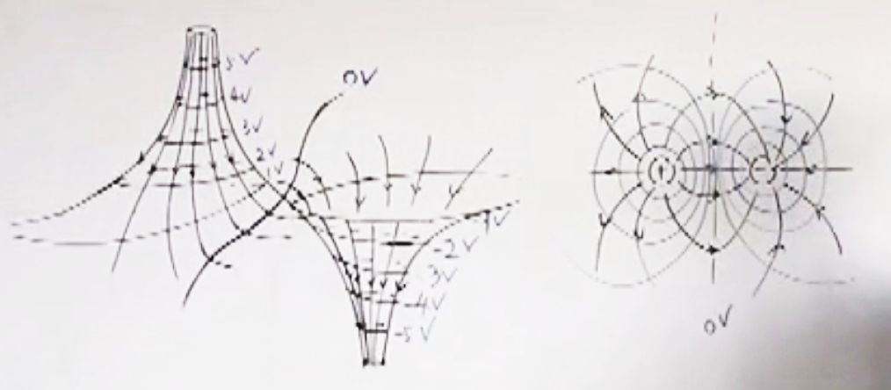

Slide 17
4.电势梯度矢量（ grad V ）(P219)
dV：两等势面电势之差
dn：两等势面间在P₁点处的最短距离
（等势面间在P₁点处的法向距离）
：P₁点处法线方向上的单位矢量
指向电势升高的方向
（1）电势梯度的定义
电场中某点的电势沿法线方向的空间变化率
叫该点的电势梯度。（是一个矢量）
大小：
定义式
方向：与 同向
即:该点电势在两等势面间的最大空间变化率

Slide 18
（2）电场强度与电势梯度的关系
根据电势差的定义, 把单位正电荷从P₁移到P₂
电场力所作的功为
即:
电场中某点的场强 等于该点电势梯度的负值

Slide 19
归纳
电场强度与电势的关系
积分关系：
微分关系：
注
已知 可以求V , 已知V 可以求 。
求 的方法又增加一个！
具体的作法是
直角坐标系中

Slide 20
例25.求一均匀带电圆环轴线上的电场强度E=？
已知：圆环半径为R，带电量为Q。
y
解：根据点电荷电势叠加，
P点的电势
o
x
P
z
P点的电场
方向沿x轴 !

Slide 21
小结
（1）
取决于V 在该点的空间变化率,
而与该点V 值大小无关。
（2）电场强度E 的又一单位：V/m
= N/C
（3）求E 的三种方法
点电荷电场叠加
用高斯定理求对称场
内
电势梯度法

Slide 22
5. 电荷在外电场中的电势能
任何电荷在静电场中都具有势能
——静电势能
设点电荷q 在电场中a、b 两点
的电势能分别为W_{a}、W_{b}
b
若电场力将点电荷q 从 a →b
a
电场力作功
＝ 静电势能的减少
电荷与场源电荷
的相互作用能
又
比较两式得：
q在电场中的静电势能

Slide 23
点电荷系在外电场中具有电势能
分立点电荷系的电势能
连续分布带电体的电势能
例25. 求一电偶极子 在均匀电场E中的电势能。
解：两电荷的电势能分别是

Slide 24
讨论
能量最低
稳定平衡态
非平衡态
能量最高
非稳定平衡态
非平衡态

Slide 25
当电偶极子从 θ =π，转动到θ = 0方位时，
电场力矩作功 A>0, 电势能增量为：
< 0
即：电场力作功是以电势能减少为代价

Slide 26
静电场已学知识回顾
电场：电荷产生场，场与电荷相互作用
静电场：有源、无旋场
电场线、电通量、等势面含义
描述电场物理量：电场强度E和电势V
重点：
电场强度E、电势V的计算
电场强度E与电势V的关系
模型：点电荷、电偶极子、无线长带电棒、
带电圆环、带电球、无限大带电平板
Notes:
以上讨论了电荷与电荷之间的相互作用——通过电场传递。而电荷存在实物中的，下面我们将讨论电场与实物的相互作用。静电场只对场中的电荷有作用，我们把物体按电特性划分有：导体、绝缘体、半导体，本章只讨论导体与绝缘体

